Slide 1
Патрік Зюскінд

Slide 2
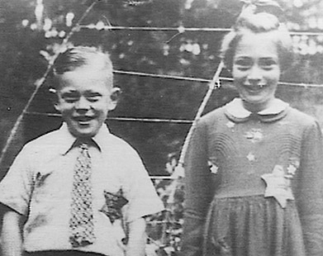
Патрік Зюскінд народився 26 березня 1949 року в Амбасі біля Штарнберзького озера в Німеччині. Був другим сином відомого публіциста Вільгельма Еммануеля Зюскінда.
Дитинство майбутнього письменника минало у баварському містечку Холцхаузен, де спочатку він відвідував сільську школу, а потім гімназію. По закінченні школи й альтернативної служби в армії Зюскінд почав вивчати історію в Мюнхені й заробляв гроші будь-якою роботою, що траплялась.

Slide 3

Він заробляв собі на життя написанням сценаріїв.
Перший успіх на театральній сцені прийшов з написанням "Контрабаса" (1980). Через п'ять років (1985) з романом «Парфумер» до Зюскінда приходить світова слава.
Після виходу роману "Парфумер. Історія одного вбивці", що був перекладений 33 мовами й більше восьми років тримався в списку бестселерів, ім'я Патріка Зюскінда стало культовим.

Slide 4
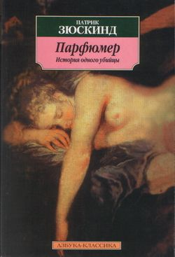
Роман "Парфумер" зробив Зюскінда в 1985 році одним з найвідоміших і найуспішних письменників сучасної німецької літератури. Роман і на сьогодні залишається однією з найбільш популярних книжок серед читачів Європи й Північної Америки. Патрік Зюскінд належить до числа найбільш знакових постатей кінця XX століття.

Slide 5
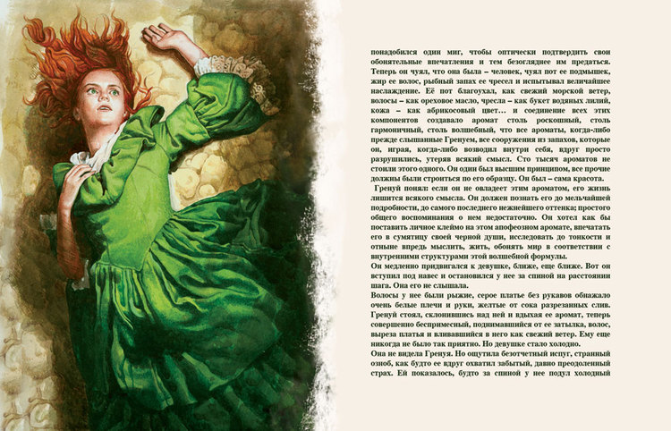
Написанню передувала кропітка підготовча робота: автор об'їхав місця дії майбутнього роману, досить довгий час вникав у секрети парфумерії на фірмі "Фрагонард", і, нарешті, вивчав велику кількість літературних і культурологічних джерел, які він щедро використав у романі.

Slide 6
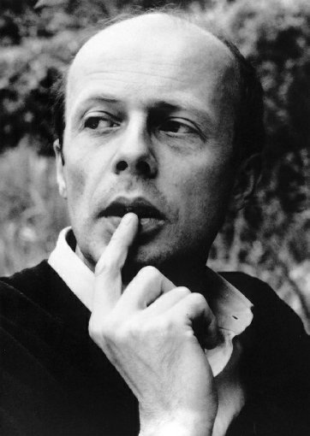
Услід за феноменальним успіхом роману "Парфумер" з'являються нові, не менш значні книги "Голубка. Три історії і одне спостереження" і "Історія пана Зоммера". Поступово Патрік Зюскінд стає відомим драматургом, прозаїком та автором сценаріїв. Його антигерої мають одну спільну рису, а саме: складнощі в життєвому пошуку й у спілкуванні з іншими людьми. Вони "особливі", себто від небезпечного світу воліють ховатися в маленьких кімнатах.

Slide 7
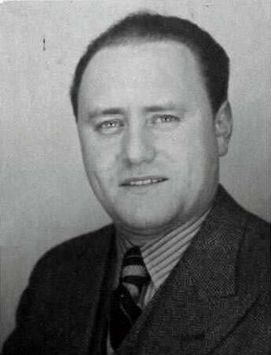
Зюскінд мав не тільки природний нахил до літературної творчості, але й генетичну схильність: його батько був знайомий з родиною Томаса Манна, писав літературні тексти й працював у різних газетах. Крім того, батько Патріка Зюскінда вів добропорядний спосіб життя і був відомий своєю гостинністю та своїми "чайними вечорами", на яких малий Патрік, розважаючи гостей, мав демонструвати своє вміння грати на піаніно.

Slide 8

Музична освіта відіграла неабияку роль у розвитку хлопчика, але залишила й травмуючі спогади. Не лише твір-монолог "Контрабас", а й автобіографічна "Історія пана Зоммера" є прикладом подібного щемкого досвіду в його житті.
Якщо П. Зюскінд у своїх творах знову й знову повертається до теми мистецтва, становлення генія і його катастрофи, то виникає припущення, що так само як його ранній досвід невдач у мистецтві, так і протест проти батька знайшли своє відбиття в його книгах.

Slide 9
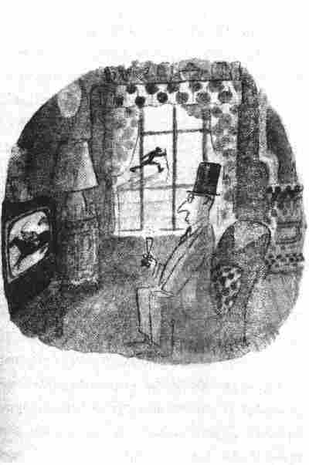
Коли Зюскінд в "Історії пана Зоммера" через свого головного героя вимовляє знамените "Та облиште ж ви мене, нарешті, у спокої!", стає ясно, що це говориться так само палко й самим автором. Зюскінд охарактеризував своє письменство як відмову від "нещадного примусу до глибини", чого вимагала літературна критика.
Щодо свого найуспішнішого роману "Парфумер" Зюскінд також продемонстрував своє ставлення. "Написати такий роман жахливо. Я не думаю, що зроблю це ще раз",- зізнався він у 1985 році. Його скромність і потайність мають свої принципи.

Slide 10
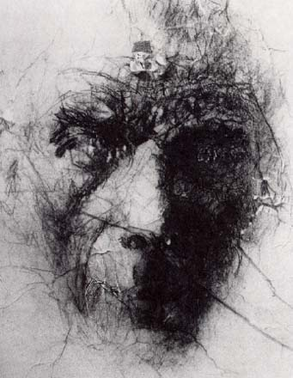
Патрік Зюскінд у своїх творах малює ситуації, які не могли б статися з пересічними людьми.
Ці твори спрямовані на розкриття складностей людської душі. А можливо, просто історії хворих людей.
Більшість героїв Зюскінда - люди з відхиленнями від загальноприйнятої норми, чи це розумова неповноцінність чи фізична вада.

Slide 11
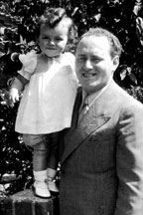
В особистому житті Патрік Зюскінд дуже своєрідна людина. Він дуже сором'язливий, ніколи не дає інтерв'ю, зовсім закрита людина.
Цим не вичерпується "оригінальність" письменника: він дотримується відлюдненого способу життя, живе то в Німеччині (Мюнхен, Штутгардт), то у Франції, переважно в Мансардані, а нині постійно проживає в Кельні.

Slide 12
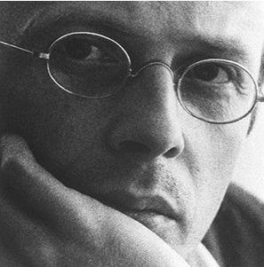
Через свій потаємний стиль життя, постійні відхилення пропозицій інтерв'ю й офіційних заяв щодо його творчості в літературному процесі преса називає його "Фантомом німецької розважальної літератури".

